Slide 1
ĐỀ TÀI: ỨNG DỤNG PHÁT TRIỂN ROBOT DÒ ĐƯỜNG TRÁNH VẬT CẢN, ĐIỀU KHIỂN
NHÓM 1
Giảng viên hướng dẫn:
ThS. Triệu Quân
Nhóm sinh viên thực hiện:
Phùng Hoài Thương – CT040249
Nguyễn Tuấn Đạt – CT040214
Nguyễn Minh Thiệu – CT040246
Lại Xuân Trường – CT040251

Slide 2
Nội dung thuyết trình
01
Khảo sát và xây dựng bài toán
02
Phân tích và thiết kế hệ thống
03
Thử nghiệm và đánh giá hệ thống

Slide 3
01
Khảo sát và xây dựng bài toán

Slide 4
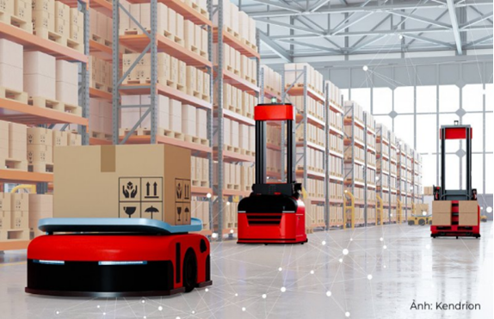
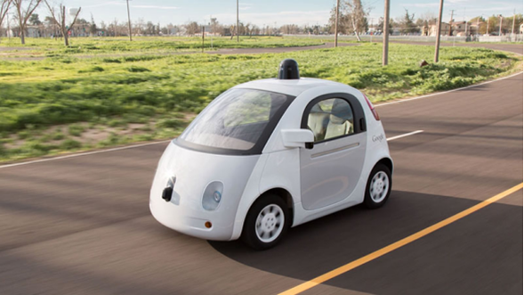
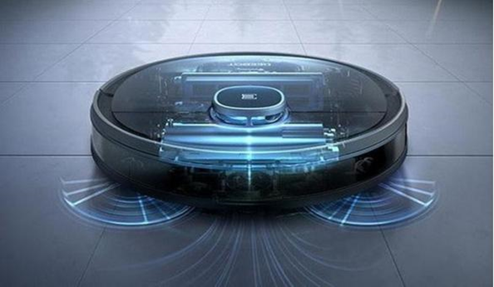
1. Tình hình phát triển và nghiên cứu khoa học kỹ thuật hiện nay
Robot dò đường được ứng dụng rất nhiều trong cuộc sống:
Robot vận chuyển hàng hóa
Công nghệ ô tô tự lái
Công nghệ Robot hút bụi, robot lau nhà

Slide 5
2. Ứng dụng HĐH nhúng thời gian thực Free RTOS vào đề tài
FreeRTOS là hệ điều hành dành cho các bộ vi điều khiển, cho phép dễ dàng lập trình, triển khai, bảo mật, kết nối và quản lý các thiết bị ngoại biên nhỏ, công suất thấp.
Ứng dụng của hệ điều hành FreeRTOS:
Ứng dụng trong công nghiệp
Ứng dụng trong sản phẩm tiêu dùng
Ứng dụng viải pháp B2B (Business-to-Business)

Slide 6
Lợi ích của FreeRTOS
Mã nguồn mở
Nhân đáng tin cậy
Đẩy nhanh thời gian đưa ra thị trường
Kết nối, lập trình, triển khai và quản lý các thiết bị công suất thấp một cách bảo mật

Slide 7
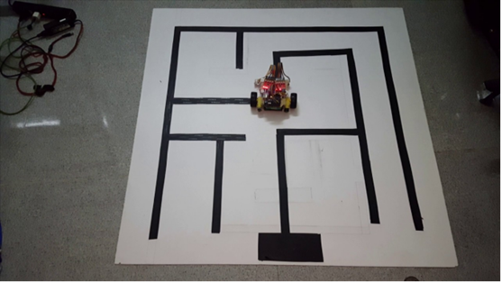
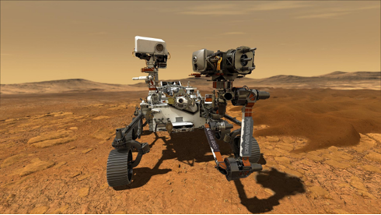
3. Mô hình sản phẩm hướng tới
Lập trình robot dò đường trong mê cung
Lập trình robot dò đường làm nhiệm vụ thám hiểm

Slide 8
4. Yêu cầu kết quả đạt được
Yêu cầu phi chức năng
Yêu cầu chức năng
Điều khiển được thông qua bluetooth
Đi theo đường line đen chỉ sẵn
Tránh được nếu gặp vật cản
Hệ thống chạy ổn định, độ chính xác cao.
Có thể mở rộng thêm nhiều tính năng mới.
Dễ bảo trì, sửa chữa.

Slide 9
02
Phân tích và thiết kế hệ thống

Slide 10
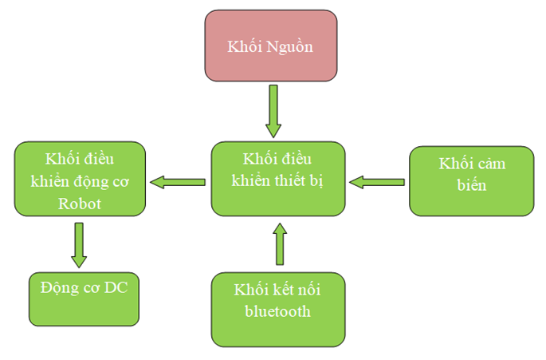
1. Mô hình tổng thể
1.1 Sơ đồ khối

Slide 11
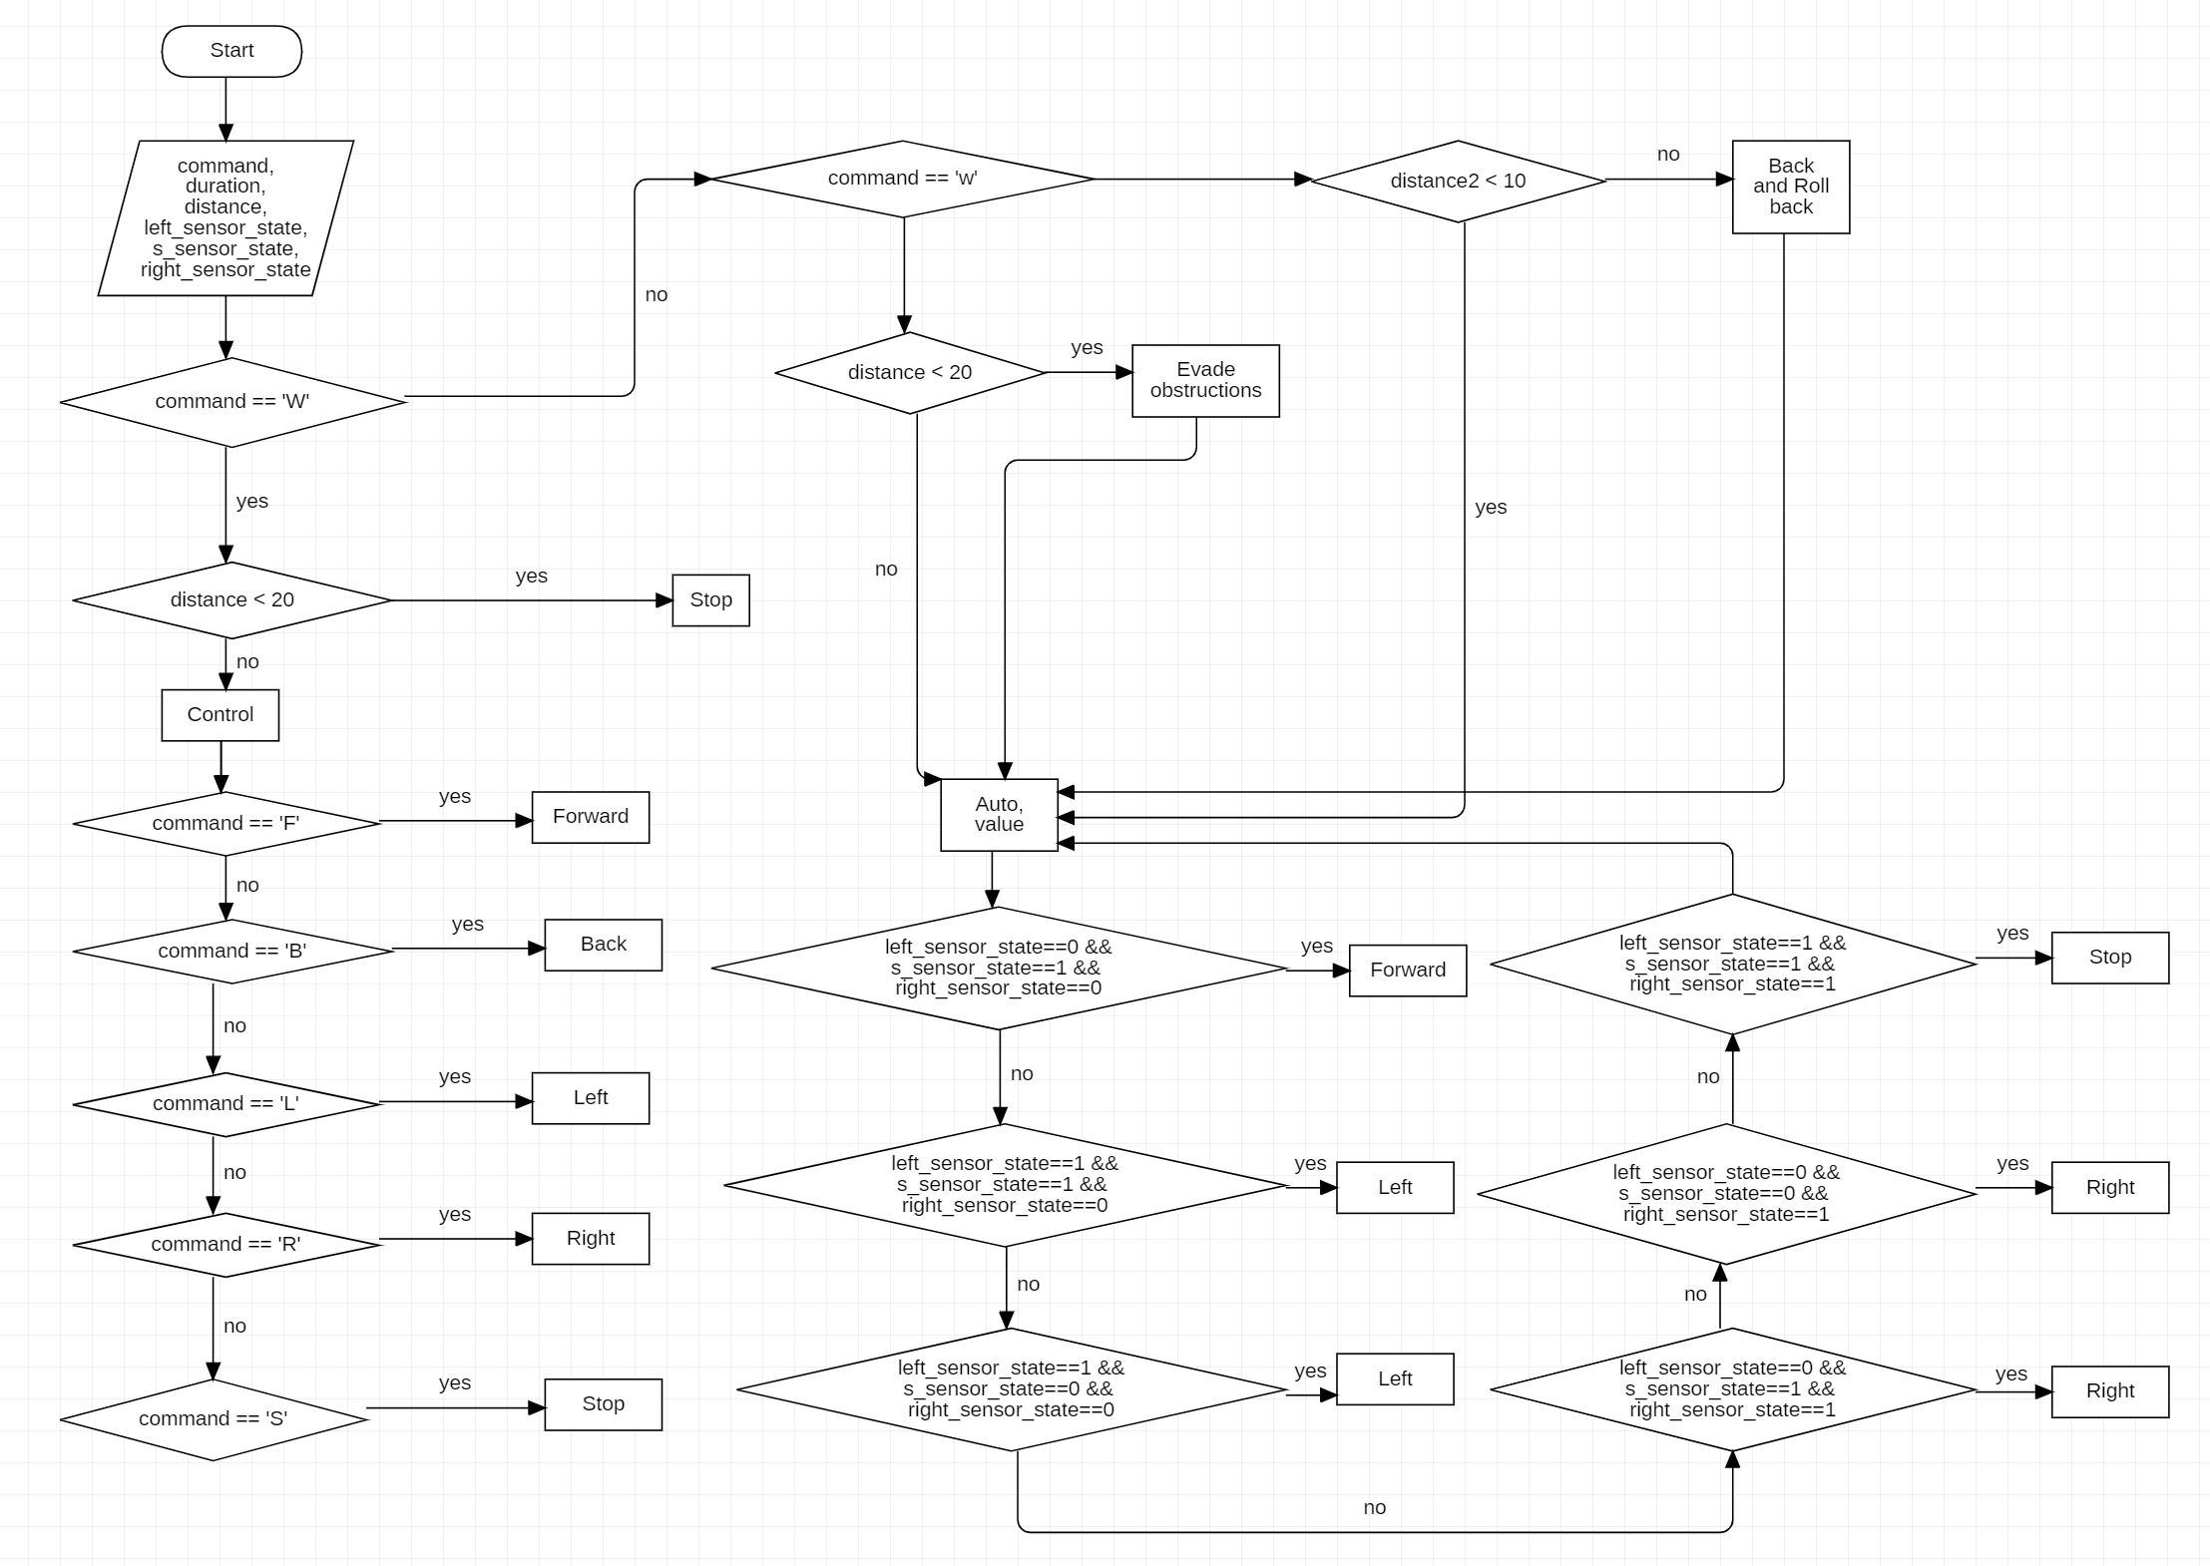
1.2 Lưu đồ thuật toán điều khiển và tự hành

Slide 12
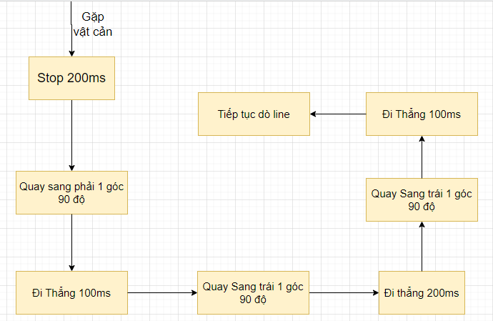
1.3 Lưu đồ thuật toán tránh vật cản

Slide 13
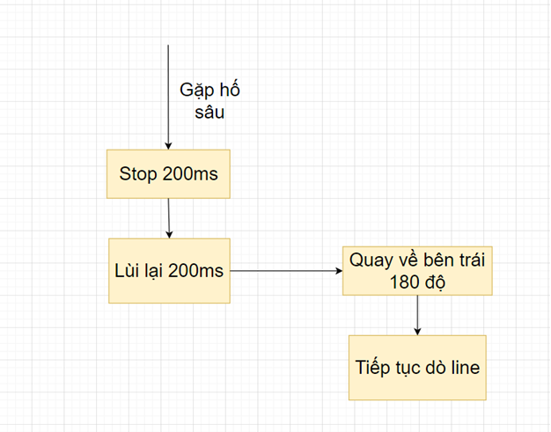
1.4 Lưu đồ thuật toán tránh hố sâu

Slide 14
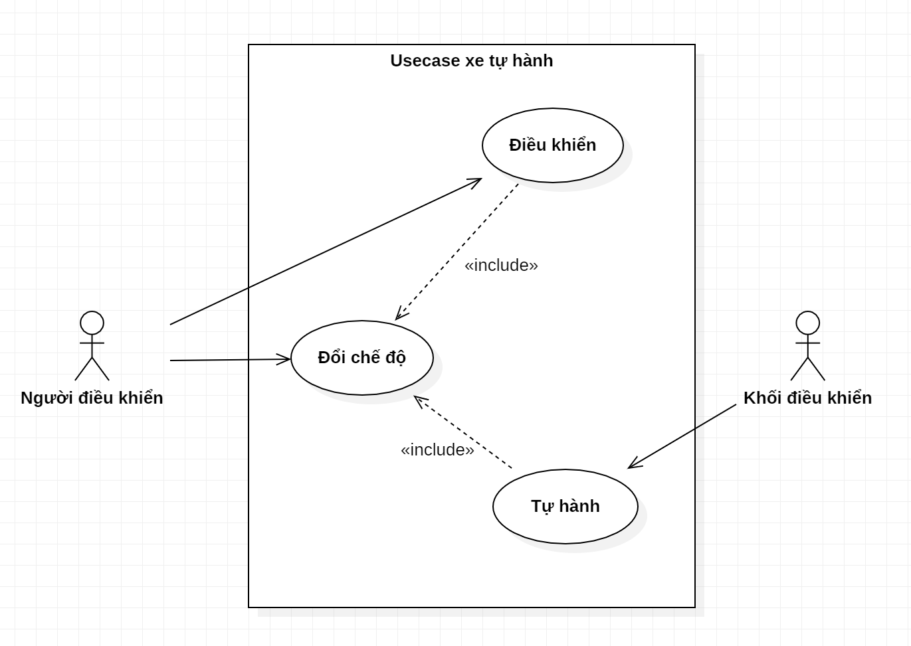
1.5 Biểu đồ Usecase

Slide 15
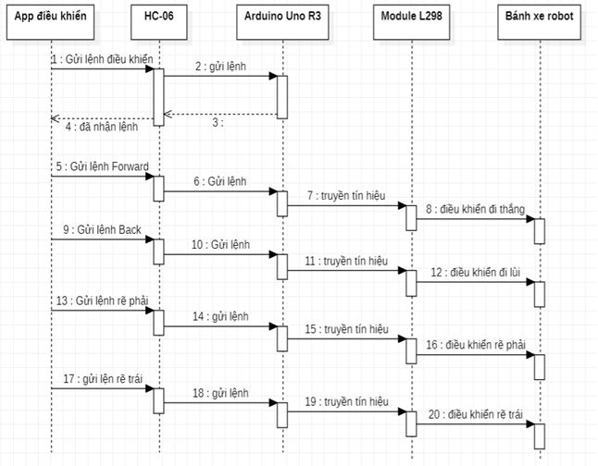
1.6 Biểu đồ nhận lệnh ở chế độ người dùng điều khiển

Slide 16
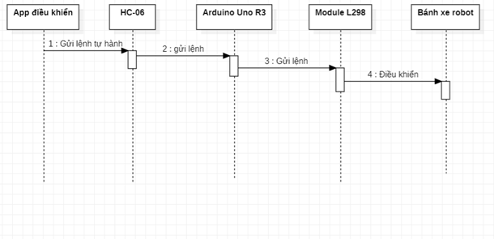
1.7 Biểu đồ tuần tự nhận lệnh tự hành

Slide 17
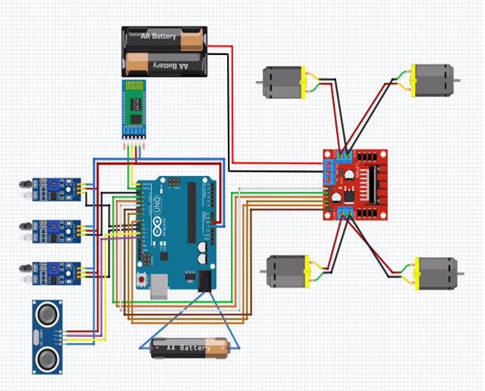
2. Thiết kế phần cứng
2.1 Sơ đồ nguyên lý mạch

Slide 18
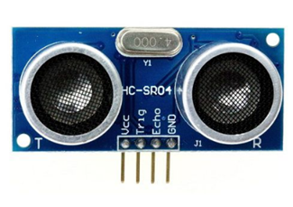
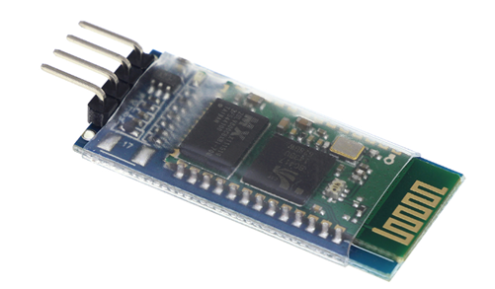
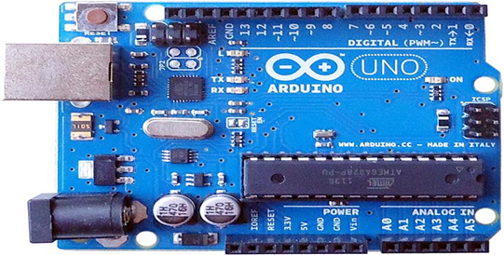
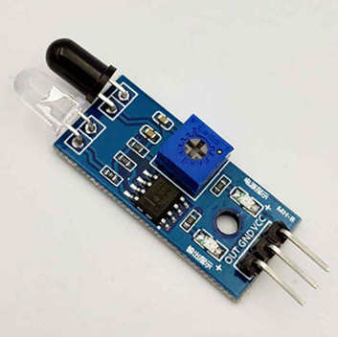
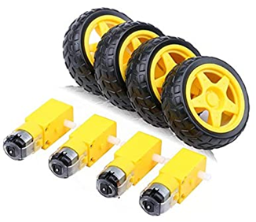
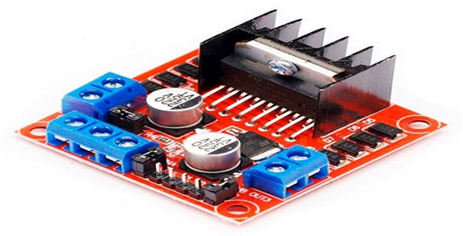
2.2 Các thiết bị phần cứng
Một số linh kiện khác:
Khung xe 4 bánh
Tấm fomex
Dây cắm BreadBoard
Bộ nguồn
…
Arduino Uno R3
Cảm biến siêu âm HC-SR04
Module Bluetooth HC06
Module L298
Cảm biến hồng ngoại
Động cơ một chiều và bánh xe robot

Slide 19
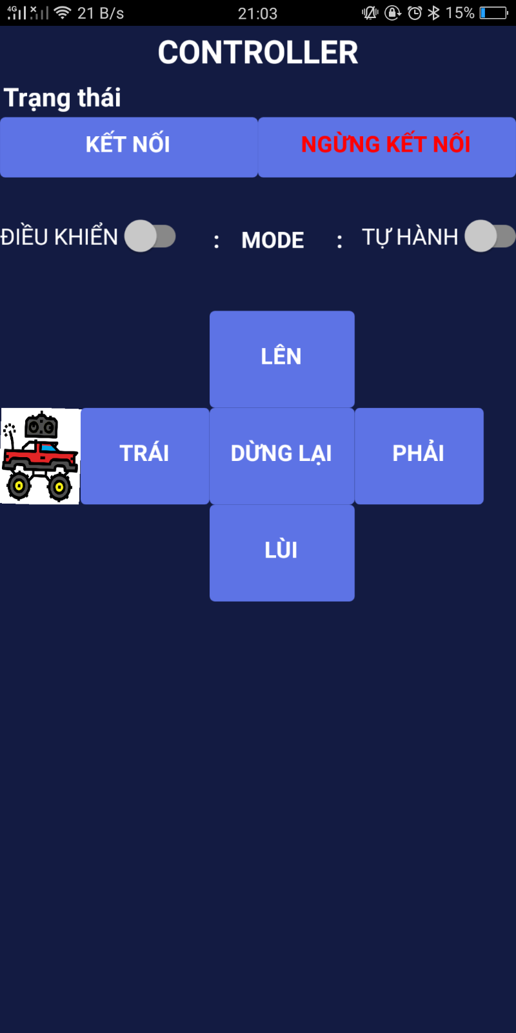
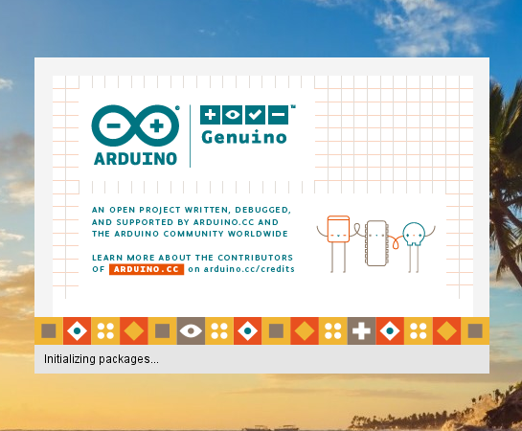
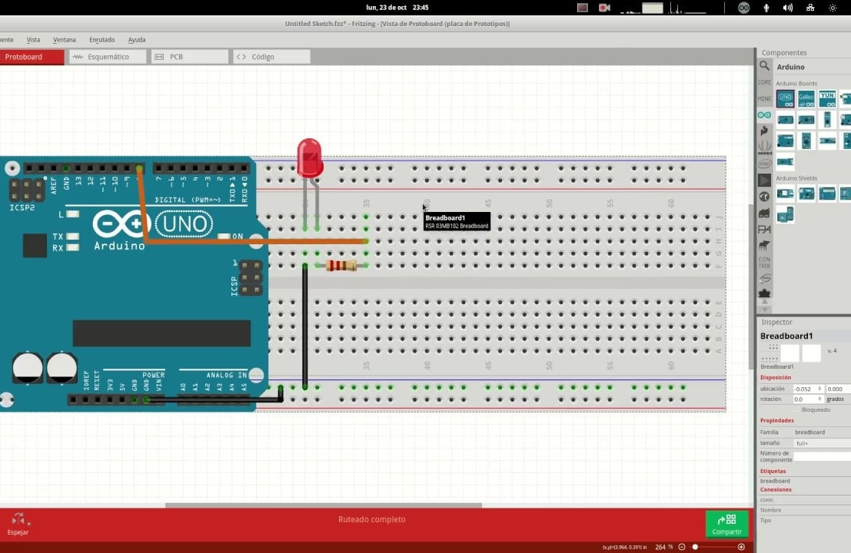
3. Phần mềm sử dụng
Arduino IDE
App điều khiển
Fritzing

Slide 20
03
Thử nghiệm và đánh giá hệ thống

Slide 21
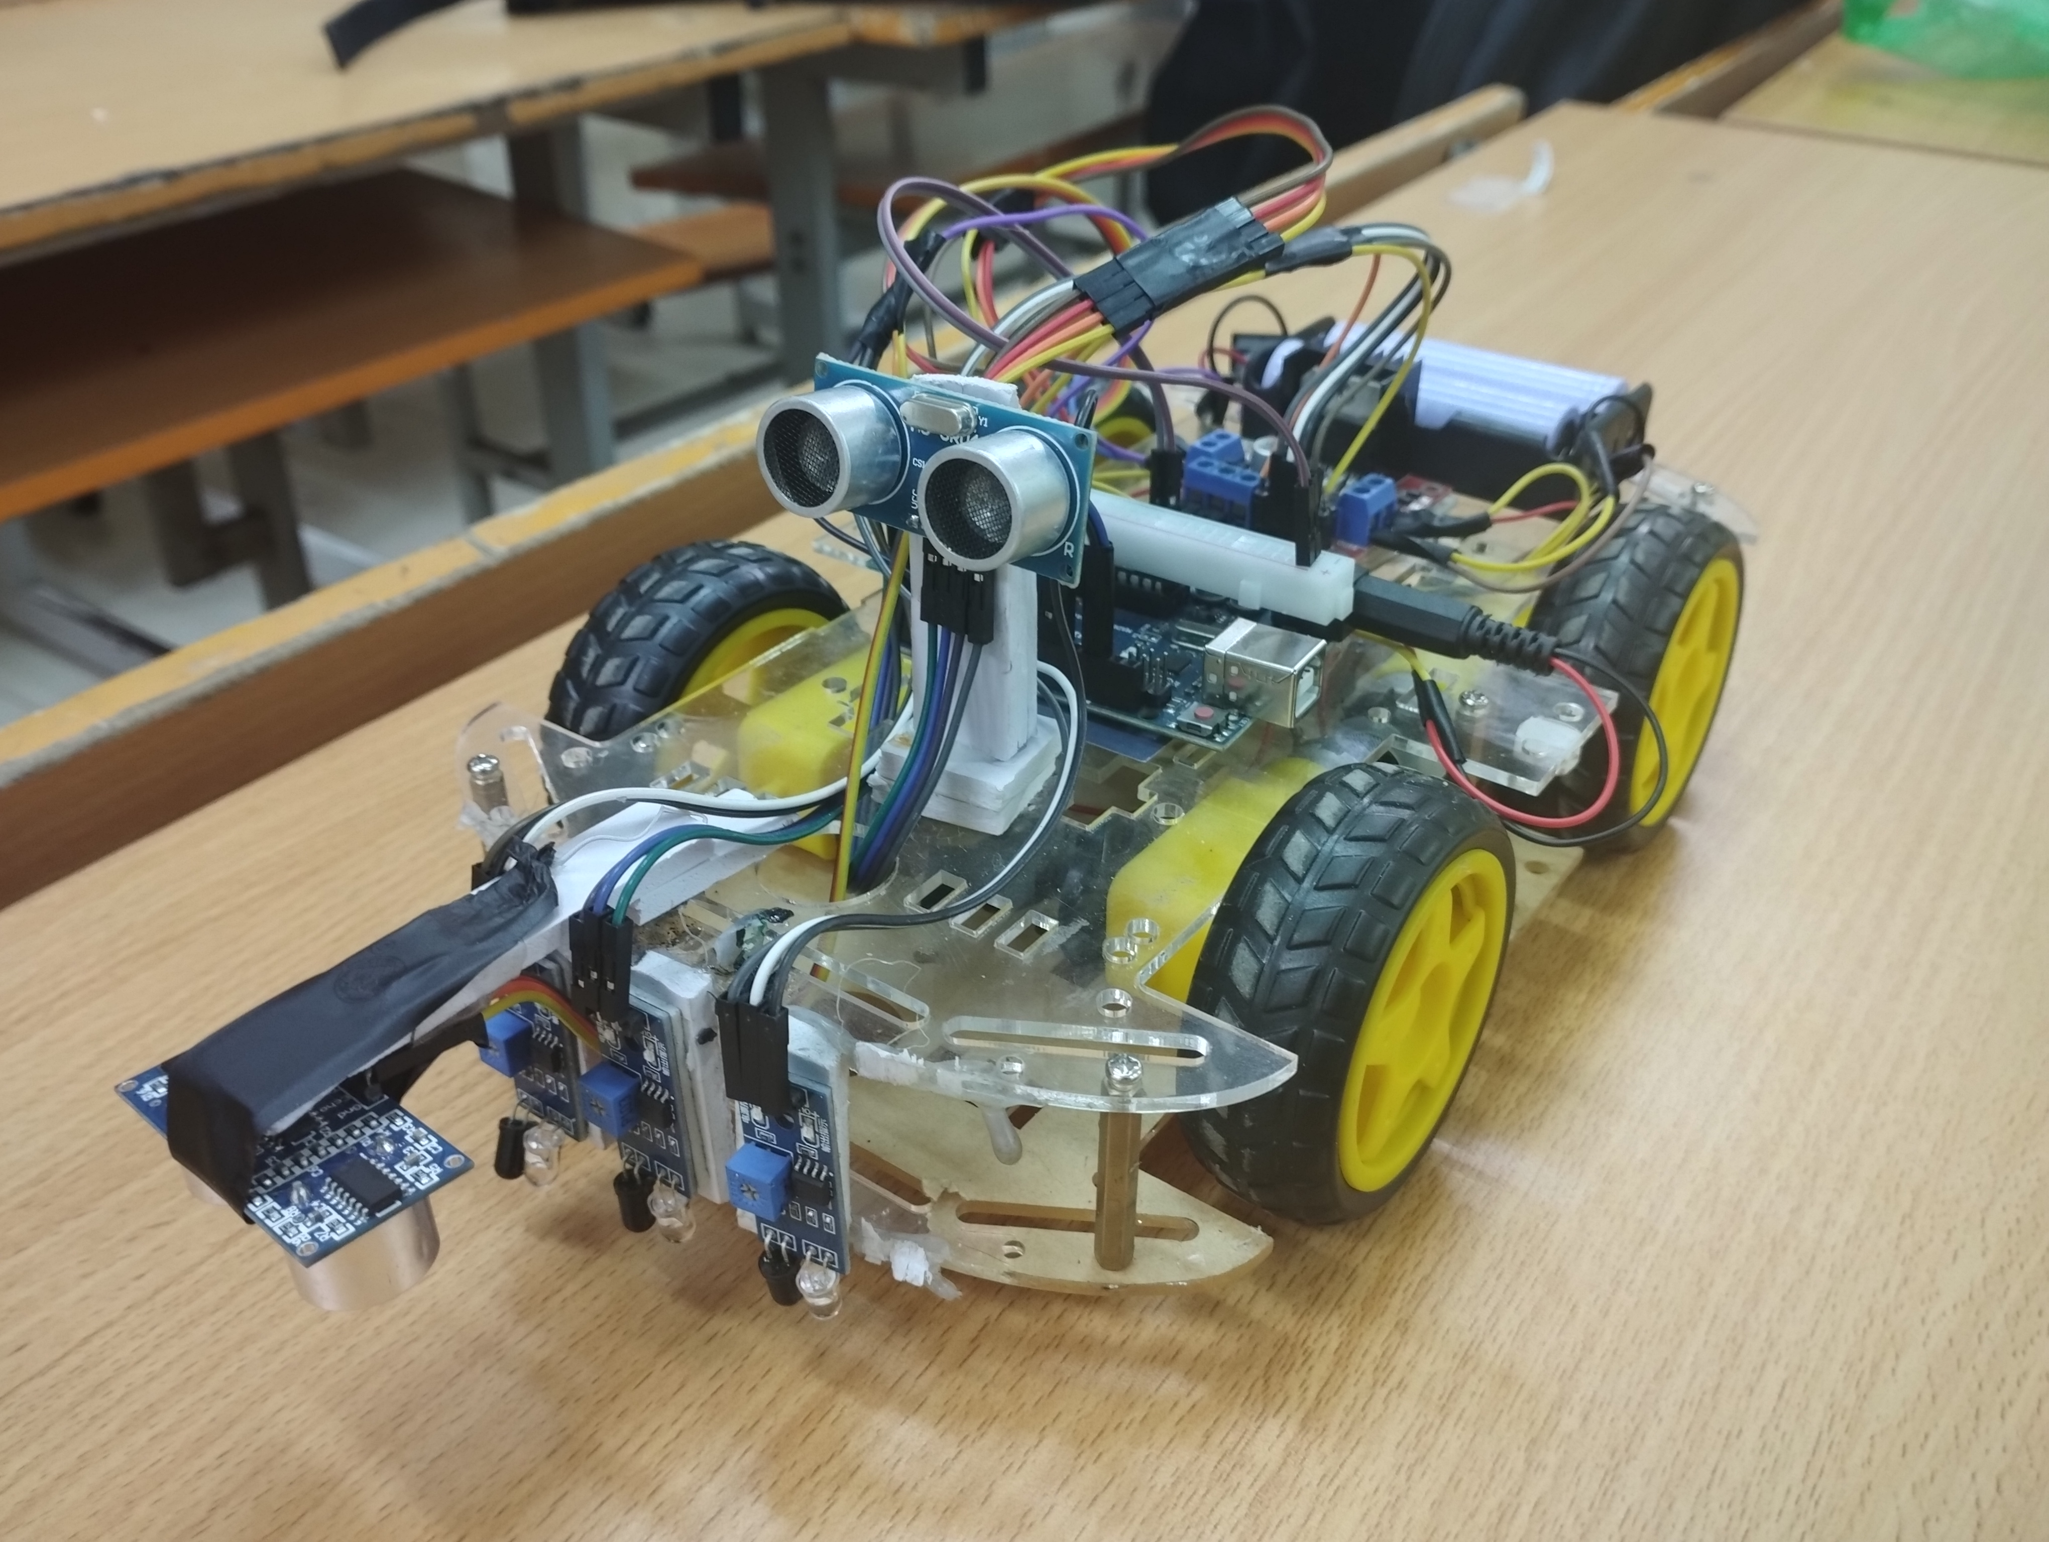
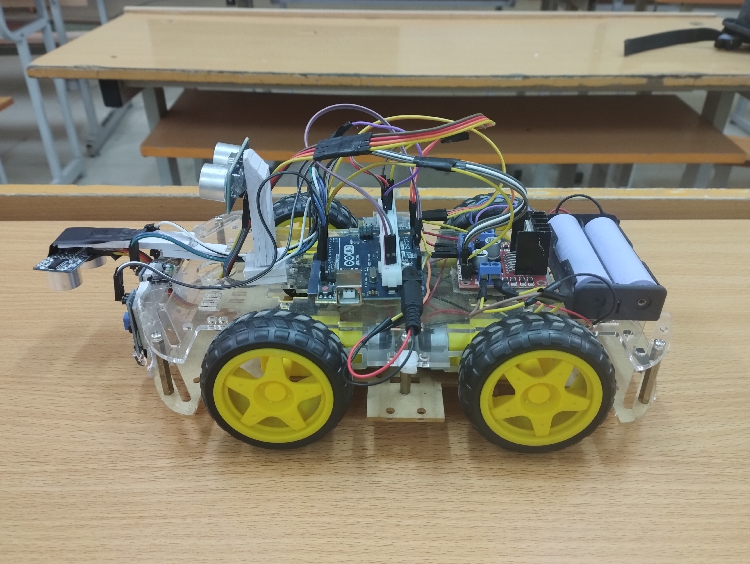
Mô hình hệ thống

Slide 22
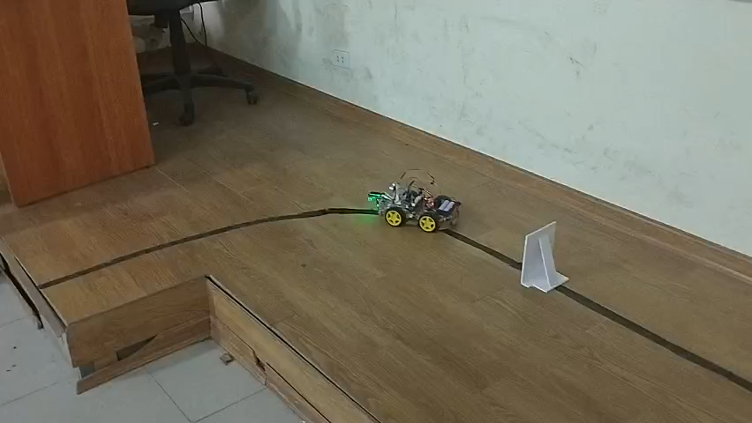
Video thực nghiệm

Slide 23
Đánh giá hệ thống
Hệ thống hoạt động ổn định trong nhiều ngày thử nghiệm
Các chức năng như dò line, tránh vật cản, tránh hố sâu hoạt động chính xác
Phản hồi nhanh với các thao tác của người dùng trong chế độ thủ công
Chuyển đổi linh hoạt giữa chế độ thủ công và chế độ tự động

Slide 24
Kết luận

Slide 25
1. Kết quả đạt được
Nắm được cơ bản nguyên tắc hoạt động của hệ thống cũng như ứng dụng hệ điều hành nhúng thời gian thực vào hệ thống
Hệ thống hoạt động ổn định, các chức năng chạy chính xác đúng như yêu cầu đặt ra ban đầu
Điều khiển hệ thống thông qua app dễ dàng và tiện lợi, ít độ trễ

Slide 26
2. Hạn chế
Khi môi trường có những nguồn sáng không ổn định hoặc trong môi trường tối thì robot hoạt động không ổn định
Khi di chuyển ở những đường line phức tạp hơn thì robot hoạt động trở nên không chính xác
Khi di chuyển ở những đường line phức tạp hơn thì robot hoạt động trở nên không chính xác
Robot tự hành vẫn chưa có nhiều tính năng

Slide 27
3. Hướng phát triển
Cải thiện hoạt động cho robot chạy chính xác hơn, hoạt động ổn định hơn
Nâng cấp và hoàn thiện hơn app điều khiển cho robot tự hành
Nâng cấp hệ thống robot lớn hơn, chạy được lâu hơn
Tích hợp thêm nhiều tính năng hữu ích có thể đưa vào sử dụng trong cuộc sống

Slide 28
CẢM ƠN THẦY VÀ CÁC BẠN ĐÃ LẮNG NGHE !

Slide 29


